Slide 1





general
electric

Slide 2


02
خطة البحث
1.التعريف بالشركة
2.تاريخ الشركة
3.اهداف الشركة
4.شعار الشركة
5.منافسي الشركة
6.المزيج التسويقي لشركة
7.تحليل باستال
8.تحليل القوة التنافسية الخمس لبورتر
9.تحليل سووت
10.عينة من المؤسسات التي تتعامل مع جنرال الكتريك
11.عينة من المنتجات جنرال الكتريك

Slide 3


03
تُعتبر شركة جنرال إلكتريك رمزًا للتطور الصناعي والتكنولوجي العالمي، حيث لعبت دورًا بارزًا في مختلف الصناعات مثل الطاقة والطيران والرعاية الصحية. تميزت الشركة بقدرتها على الابتكار وتطوير تقنيات جديدة ساهمت في تحسين كفاءة العمليات الصناعية وتوسيع نطاق الخدمات التي تقدمها على مستوى العالم. ومع التحولات الكبيرة التي يشهدها الاقتصاد العالمي، تسعى جنرال إلكتريك إلى إعادة تشكيل هيكلها لتواكب التطورات في مجالات مثل الطاقة المتجددة والتكنولوجيا الرقمية، مما يعكس التزامها بالاستدامة والتكيف مع متطلبات السوق الحديثة.
مقدمة

Slide 4
03
هي شركة صناعية و تكنولوجيا أمريكية متعددة الجنسيات، تأسست في 15 أبريل 1892في نيويورك على يد اديسون الذي اخترع مصباح الضوء ، ومقرها الرئيسي الان في بوسطن،. تُعتبر واحدة من أكبر الشركات في العالم، حيث تعمل في مجموعة متنوعة من القطاعات مثل الطيران، الرعاية الصحية، الطاقة، والطاقة المتجددة و صناعة التكنلوجيا و راس المال الاستثماري و التمويل
وتتعبر الشركة رائدة عالمية في مجال تزويد تقنيات توليد الطاقة. وتشمل الشركة على وحدات جنرال إلكتريك للطاقة والمياه وجنرال إلكتريك لخدمات الطاقة وجنرال إلكتريك للنفط والغاز، وتتعاون هذه الشركات على توفير خدمات وحلول متكاملة تغطي مختلف مجالات قطاع الطاقة و تركز على حل اصعب مشكلات العالم في اكثر من مائة دولة و يببلغ عدد موظفيها اكثر من ثلاثة مائة الف موظف
التعريف بشركة جنرال الكتريك

Slide 5


04
تأسست في نيويورك في عام 1892 أسسها العالم الأمريكي إديسون الذي اخترع مصباح الضوء، جنرال إلكتريك (في الأصل تأسست في عام9 188) مع شركتين كهربائيتين أخرتين ( شركة اديسون لامب و شركة اديسون ماشين ووركس ) 1
في عام 1893 اشترت شركة جنرال إلكتريك شركة رودولف إيكماير وحصلت على جميع براءات الاختراع والتصميمات الخاصّة بها، وطورت بِقيادة تشارلز بروتيوس شتاينميتز محولات نقل الطاقة الكهربائيّة
في عام 1927 دخلت شركة جنرال الكتريك في الاذاعة و راديو و قدم إرنست ألكسندرسون أول عرض تلفزيوني من منزله و 13 يناير 1928 قدم أول بث للجمهور في الولايات المتَّحدة على محطّة W2XAD ثم تطوَّرت محطّة التلفزيون التجريبيَّة W2XAD إلى محطّة WRGB المملوكة لجنرال إلكتريك وتمَّ تشغيلها حتَّى عام 1983
التاريخ الخاص بالشركة

Slide 6
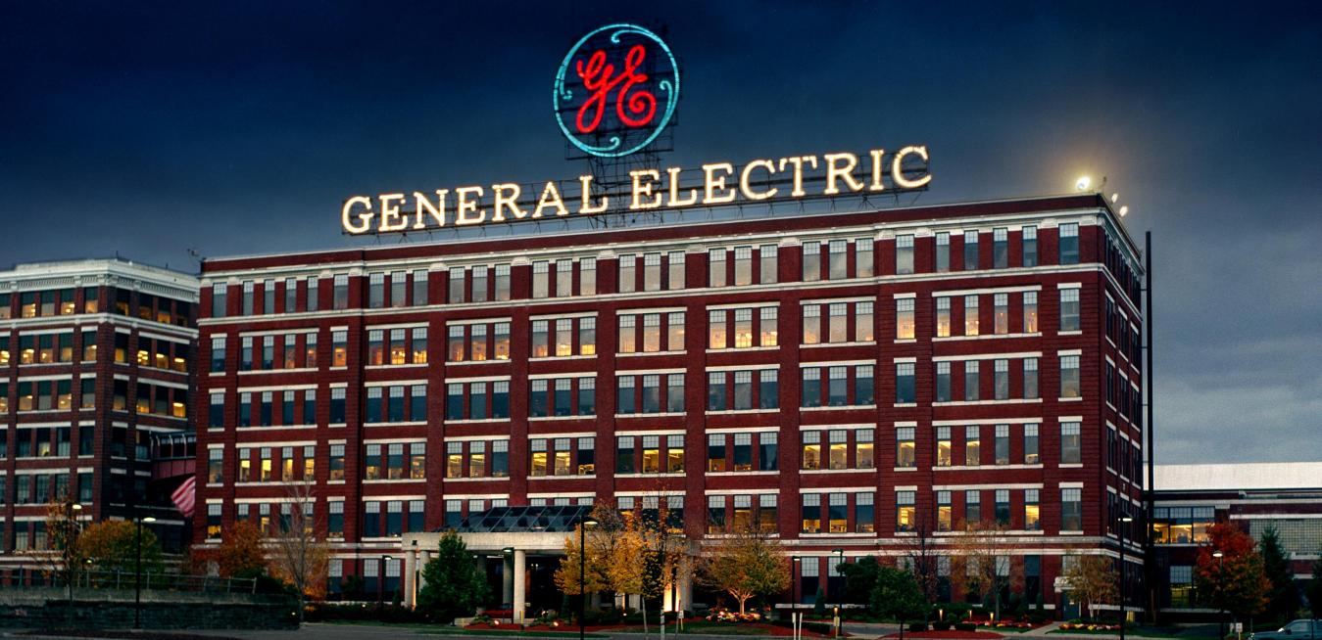
04
ووبعد ذلك انتقلت جنرال إلكتريك بِقيادة سانفورد الكسندر موس إلى مجال «شاحن الطائرات التوربيني الفائق»، وأدت هذه التِكنولوجيا إلى تَطوِير محركات توربينية غازية صناعية لإنتاج الطاقة، وقدمت جنرال إلكتريك مجموعتها الأولى من الشواحن الفائقة خِلال الحرب العالمية الأولى ثم قدمت جنرال إلكتريك 300 ألف شاحن توربيني فائق للمحركات المُقاتلة والقاذفات، واختارها سلاح الجو الأمريكيّ لتطوير أول محرك نفاث في البلاد خِلال الحرب. وعرضته في الولايات المتَّحدة في عام 1941
في 1962 بدأت جنرال إلكتريك في تَطوِير نِظَام التشغيل GECOS
والذّي كانَ لمعالجة الدُفعات
و في 1964 انظمت إلى معهد ماساتشوستس للتكنولوجيا لتطوير نِظَام تشغيل مولتكس على الكُمبِيُوتَر «جنرال إلكتريك 645
التاريخ الخاص بالشركة

Slide 7
04
* الحوكمة والامتثال
* صحة وسلامة البيئة
* التعليم
* تنمية المجتمع
حيث حددت جنرال إلكتريك الهدف لتصبح رقم واحد أو رقم اثنين في كل سوق
اهداف الشركة

Slide 8
ومن وقتها هذا و هي في عمليات الاستحواذ والبيع الى غاية
جنرال الكتريك لرعاية الصحية (تكنلوجيا التصوير المقطعي للقلب و اوعية ) 2010
اشترت شركة تصنيع انابيب النفط 2010
تطورت الى تصنيع مضخات حقول النفط 2011
جنرال الكتريك للنفط والغاز 2014
2016
جنرال إلكتريك لِلخِدماتِ المُشتركة مُتَعَدّدَة الوظائف، ويدعم المَركَزَ الشؤون الماليَّة والمحاسبية لِلشَّرِكَة، والمواردِ البشريَّة، وتكنولوجيّا المَعلُومَاتِ، وسِلسِلَة التوريد، والعمليَّات القانونيَّة والتجاريَّة، وهُوَ وَاحِد مِن أربعة مَرَاكِزِ خِدماتِ مُشتَرَكَة مُتَعَدّدَة الوظائف تَابِعَة لجنرال إلكتريك في جَمِيعَ أنحاءِ العَالَمِ
منها الى يومنا هذا أصبحت تنتج الشركة المعدات الكهربائية، والإلكترونية، واللدائن، ومحركات الطائرات، ومعدات التصوير الطبي، والخدمات المالية
التاريخ الخاص بالشركة

Slide 9

شعار جنرال الكتريك
جنرال إلكتريك هي سابع أقوى علامة تجارية في العالم. مع قيمة سوقية تبلغ 261.2 مليار، تحتل جنرال إلكتريك المرتبة 14 في قائمة فوربس لأكبر الشركات العامة.
شعار جنرال إلكتريك فريد بشكل ملحوظ هو واحد من أكثر الشعارات شهرة في العالم يتميز بشكله الدائري الذي يحتوي على حرفان بشكل متداخلان كان هنا اسود و ابيض
في عام 2005، أعادت جنرال إلكتريك تصميم شعارها قليلا اضافت له اللوان ليعكس سمات العلامة التجارية المتمثلة في الجدارة بالثقة والقيادة والاعتمادية والابتكار وقابلية الاقتراب والتكيف لكن احتفظت بشكل الدائري و الحرفان .
•اللون: الأزرق أو الأبيض، مما يعكس المهنية والموثوقية.
•الأشكال: الشكل الدائري يمثل الكمال والتكامل، بينما الحروف المتداخلة تشير إلى الابتكار والترابط بين مختلف مجالات العمل.
•التنوع: يعكس الشعار تنوع الأنشطة التي تتعامل بها الشركة، من الطاقة إلى التكنولوجيا

Slide 10
06
منافسي شركة جنرال الكتريك
الطيران:
الرعاية الصحية:
شركة رولز رويس: منافس رئيسي في صناعة محركات الطائرات.
• برات أند ويتني :جزء من شركة يونايتد تكنولوجيز، ينافس في مجال محركات الطائرات.
فيليبس: أحد أكبر المنافسين في مجال أجهزة التصوير الطبي والرعاية الصحية.
• سيمنز هيلثنيرز: متخصص في التكنولوجيا الطبية والتصوير الطبي
الطاقة والتوربينات:
التكنولوجيا الصناعية والتوريد:
• سيمنز: منافس قوي في صناعة الطاقة والتوربينات.
• ميتسوبيشي هيفي إندستريز: منافس رئيسي في قطاع الطاقة.
•شنييدر إلكتريك منافس رئيسي في إدارة الطاقة وحلول التحكم الصناعي.
إيرباص: منافس في قطاع الطيران الصناعي.
• داسو: منافس في قطاع الطيران والأنظمة الصناعية

Slide 11
المنتج
أولا محرك الطائرة و هو السائد في الشركة بمبلغ ستة و عشرون فاصل ستة ملير في سنة الفان و واحد و عشرون
ثانيا تكنلوجيا توليد الطاقة تشتهر بحلول بحلولها التقنية في مجلات الغاز و الطاقة النووية حيث توفر ثلاثين بالمئة من الكهرباء في العالم
ثالثا معدات الرعاية الصحية تشمل سبعة عشر فاصل سبعة مليار و تشمل منتجاتها أجهزة التصوير الطبي و أدوات المراقبة و التشخيص
رابعا حلول الطاقة المتجددة سجلت خمسة عشر فاصل سبعة مليار دولار امريكي تقوم بتصنيع اللات لتوليد طاقة الرياح و طاقة الشمسية و الطاقة المائية
المزيج التسويقي لشركة

Slide 12
السعر
أولا هياكل لتسعير التنافسية تسختدم شركة جنرال الكتريك استراتجيات تسعير مميزة بحيث تتناول أسواق استهلاكية و صناعية معا وللحفاظ على القدرة التنافسية تحدد جنرال الكتريك أسعارها من خلال النظر في العوامل مثل الطلب و شدة المنافسة و القيمة الجوهرية للمنتج
ثانيا على أساس الجغرافي مثلا في أسواق الناشئة يميل التسعير الى ان يكون اكثر عدوانية للاستحواذ على حصة سوقية اكبر و بناء ولاء علامة التجارية
ثالثا التسعير الخاص بالقطاع تتبع استراتجية التجزئة مثلا
الرعاية الصحية عادت ما يتم تقديمها بأسعار مميزة و غالية الثمن نظرا ابتكراتها عالية التقنية و تكاليفها
الطاقة في مجال توليد الطاقة يعتمد التسعير على المناقصات التنافسية و خاصة المشاريع الكبيرة في قطاع الطاقة المتجددة
المزيج التسويقي لشركة

Slide 13
الترويج
تدمج الشركة بين الاستراتيجيات التقليدية و الرقمية معا
1.الانفاق الإعلامي تنفق تقريبا اثنان و تسعون مليون دولار سنويا على شراء الوسائط التقلدية و رقميا
2.مواقع التواصل الاجتماعي تمتلك على الانستغرام أربعة مائة و واحد و ثمانون ك وتظهر صفحتهم على لينك دين شبكة احترافية قوية تظم ثلاثة فاصل تسعة مليون متابع و على اليوتيوب سبعة و تسعون فاصل خمسة ك
3.التسويق الرقمي تخصص خمسة و ثلاثون بالمئة على التسويق بالمحتوى و تحسين محركات البحث و إعلانات مستهدفة
تقوم أيضا بثلاثون معرض تجاري للحفاظ على العلاقات المباشرة مع أصحاب المصلحة
المزيج التسويقي لشركة

Slide 14
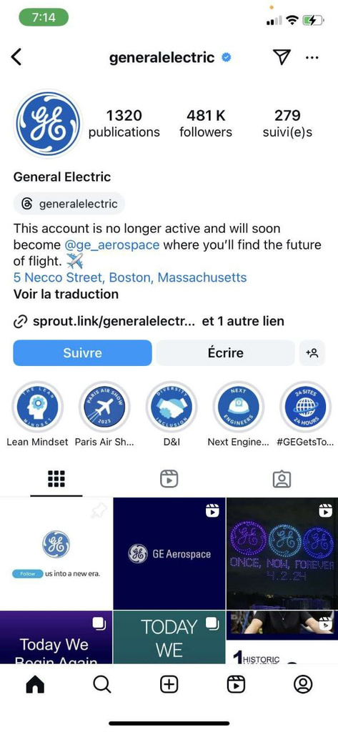
05
مواقع التواصل الاجتماعي

Slide 15
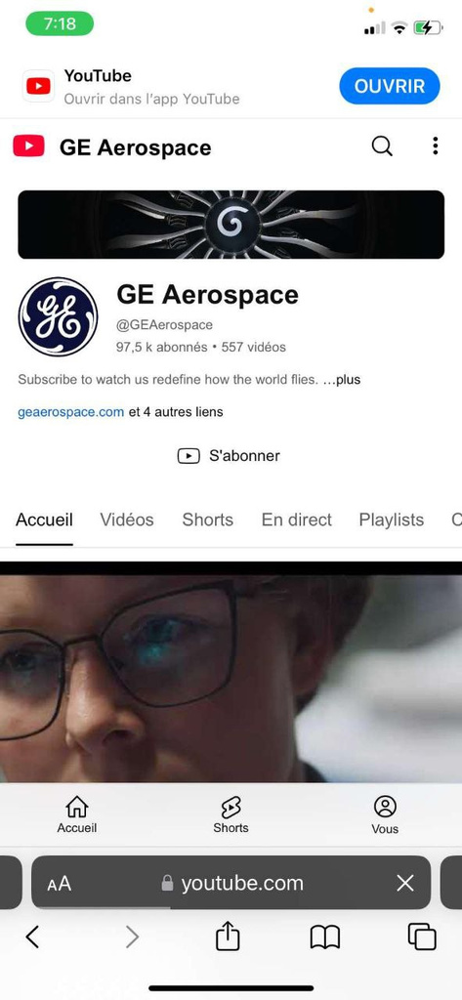
05
مواقع التواصل الاجتماعي

Slide 16
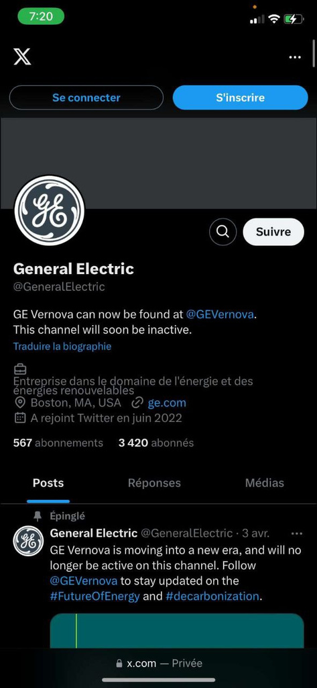
05
مواقع التواصل الاجتماعي

Slide 17
التوزيع
تتميز استراتجيات التوزيع بانها متعددة الأوجه وصلت الى مائة و ثلاثون دولة تتضمن
·العديد من مراكز التصنيع و الخدمات في جميع انحاء العالم
·فرق البيع المباشر تتمركز في أسواق الرئيسية
شبكة موزعة من مراكز الخدمة التي تتضمن خدمات ما بعد البيع
المزيج التسويقي لشركة

Slide 18
شركات النفط والغاز
08
شركات الطاقة:
المؤسسات التي تتعامل مع جنرال إلكتريك:
إكسونMobil
شيفرون
إنجي (ENGIE)
دويتشه إنرجي
شركات النقل
شركات الرعاية الصحية
يونايتد إيرلاينز
بومباردييه
كليفلاند كلينيك
مايو كلينيك
شركات الصناعة
سيتى جروب
جنرال موتورز

Slide 19
06
تحليل باستال pestel
P العوامل السياسية
سياسة التجارة العالمية تعمل الشركة في مائة و ثمانون دولة و بتالي فان الاتفاقات التجارة الدولية و التعريفات الجمركية تؤثر بشكل كبير على عملياتها التجارية على سبيل المثال التوتر التجاري بين الولايات المتحدة الامريكية و الصين في ضل إدارة ترامب
التغيرات التنظيمية في قطاعات الطاقة مع التركيز العالمي على الطاقة المستدامة و متجددة قامت جنرال الكتريك بتغير قطاع الطاقة لديها لتتماشى معها مثلا الطاقة الحرارية الأرضية
الاعتماد على العقود الحكومية يعتمد قطاع البنية التحتية لدى الشركة بشكل كبير على العقود الحكومية و تتاثر هذه العقود بالقرارات الحكومية و وزارة الدفاع
عدم الاستقرار السياسي في الأسواق الرئيسية على سبيل في الاضطرابات السياسية المتصاعدة واجهة الشركة مشاكل في سلاسل التوريد خاصة بها

Slide 20
06
تحليل باستال pestel
عوامل الاقتصادية : E
الركود الاقتصادي يؤدي الانكماش الاقتصادي خطرا على القطاعات الصناعية مثلا الطيران و الطاقة على أدى الركود العالمي لعام الفان و عشرون الى انخفاض حاد في طلبيات على محركات جنرال الكتريك النفاثة
التقلبات في أسعار الصرف باعتبارها شركة متعددة الجنسيات تحصل على جزء كبير من إيراداتها من الأسواق الدولية مما يعرضها لمخاطر صرف العمال
أسعار الفائدة

Slide 21
06
تحليل باستال pestel
العوامل الاجتماعية S
الشيخوخة السكانية
الوعي البيئي
التحولات سوق العمل العالمية
الاختلافات الثقافية في التسويق والمبيعات : مثلا قد لا تكون الحملات التسويقية التي تعمل بشكل جيد في الولايات المتحدة الأمريكية صدى في اسواق الشرق الاوسط لذا يجب عليها التكيف والإبتكار بشكل مستمر مما يضمن التوافق مع الإتجاهات العالمية والمحلية

Slide 22
06
تحليل باستال pestel
العوامل التكنولوجية : T
التقدم في التقنيات الطاقة المتجددة
التحول الرقمي يشكل المشهد التنافسي
الابتكار المستمر في التصوير الطبي و التشخيص ( دمج الذكاء الاصطناعي )

Slide 23
06
تحليل باستال pestel
العوامل البيئة E
ادركت الشركة ان الممارسات المستدامة ليست مفيدة لصحة الارض فقط بل انها ضرورية ايضا للكفاءة التشغيلية لشركة على مدى الطويل و صورتها العامة
بدأت بالتكيف مع تغير المناخ : ك تطويرها لمواد ومكونات قادرة على تحمل الظروف الجوية
ممارسة ادارة النفايات و اعادة التدوير : زيادة نسبة ثلاثة و ثلاثين بالمئة في معدات اعادة التدوير
تقييمات الأثر البيئي : اعتمدت تقييمات صارمة للأثر البيئي لجميع المشاريع و المنتجات الجديدة ساعدت هذه التقييمات في تحديد التأثيرات البيئية المحتملة في مرحلة مبكرة يسمح لها بوضع استراتيجيات في مرحلتي التصميم و التطوير

Slide 24
06
تحليل باستال pestel
العوامل القانونية L
الامتثال لقوانين التجارة الدولية
انفاذ حقوق الملكية الفكرية تمتلك اثنان و عشرون الف براءة اختراع
قوانين العمل ( السلامة في العمل الأجور النقابات )

Slide 25
06
القوة التنافسية الخمس لبورتر

Slide 26
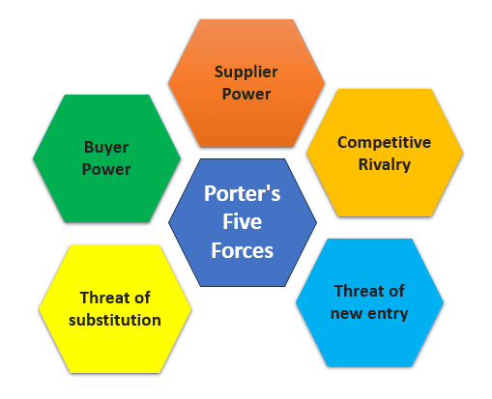
07
القوة التفاوضية للموردين
نظرا لتنوع قطاعاتها فان مكونات موادها عالية الجودة اذا عدد محدود من الموردين

Slide 27
07
القوة التفاوضية للعملاء
نظرا لجودة المنتجات وتطور التكنلوجي لشركة جنرال الكتريك أدى الى قوة تفاوضية اقل بنسبة للعملاء

Slide 28
07
المنافسة
تواجه شركة جنرال الكتريك منافسة شديدة في مختلف القطاعات مما يشكل تهديدا قويا عليها

Slide 29
07
البدائل
تقنيات الطاقة المتجدد التقدم في تكنولوجيا الرعية الصحية تحسينات تكنولوجيا الطيران

Slide 30
07
تهديد الداخلون الجدد
تتميز القطاعات الخاصة بها بحواجز دخول عالية و متطلبات راس المال و المعايير التنظيمية صورة العلامة التجارية لشركة جنرال الكتريك الراسخة

Slide 31
06
تحليل سووت SWOT

Slide 32

07
نقاط القوة هي عوامل استراتيجية داخلية تمثل قدرات جنرال إلكتريك التجارية والتنظيمية تتمثل في
عمليات بحث وتطوير قوية: سبيل المثال، تدعم عمليات البحث والتطوير في جنرال إلكتريك تطورها السريع للمنتجات لسوق الطيران. كما يستخدم مديرو جنرال إلكتريك نقاط القوة التجارية كأساس لمطابقة القدرات التنظيمية مع الاستراتيجيات والتكتيكات. تتمثل الأهداف في الحصول على معرفة دقيقة بما يمكن للشركة القيام به، والتخطيط وفقا لذلك
علامة تجارية قوية
تساهم العلامة التجارية القوية لشركة جنرال إلكتريك في قدرة الشركة على جذب العملاء والاحتفاظ بهم والقوة على التنافس
مجموعة منتجات متنوعة :
اي قدرتها على الدخول الى مختلف الأسواق
التواجد في السواق العالمبة

Slide 33
07
هي عوامل استراتيجية داخلية تفرض صعوبات وحدود بناء على الخصائص التنظيمية لشركة جنرال إلكتريك ب
الاعتماد على موردي المواد الخام:
يفرض الاعتماد على موردي المواد الخام قيودا على أداء الشركة بحيث ضعف الأعمال التجارية أمام تقلبات الأسعار والعرض للمواد الخام. على سبيل المثال، عمليات تصنيع الطيران في جنرال إلكتريك معرضة لديناميكيات السوق هذه
: أداء ضعيف في الأسواق الآسيوية
يؤثر الأداء الضعيف في الأسواق الآسيوية على الأداء العالمي العالمي
زيادة الاعتماد على سوق الطيران
القضايا القانونية و تنظيمية

Slide 34
07
النمو القائم على اعتماد التكنولوجيا الرقمية في جميع الصناعات : عتماد التقنيات الرقمية في جميع الصناعات فرصا لمزيد من نمو الشركة على سبيل المثال، يمكن للشركة أن تنمو بشكل استراتيجي من خلال تلبية طلب السوق على التقنيات الرقمية المتقدمة في صناعة النقل الجوي. يوفر هذا العامل الخارجي فرصا لشركة جنرال إلكتريك لزيادة تنمية أعمالها في الأسواق الأخرى
النمو القائم على سوق الطاقة المتجددة
النمو في الأسواق النامية
فإن نمو الأسواق النامية هو عامل استراتيجي خارجي يتوافق مع الزيادات المحتملة في إيرادات الشركة. على سبيل المثال، يمكن للاستراتيجيات الجديدة لاختراق الأسواق الآسيوية أن تزيد من إجمالي إيرادات جنرال إلكتريك

Slide 35
07
العامل الاقتصادي ترتبط الشركة بشكل كبير بلمناخ الاقتصادي لاسيما في مجال الطاقة و طيران لذلك تتاثر بشدة بالركود الاقتصادي مثلا في ازمة المالية عام الفان و ثمانية و انكماش الوبائي عام الفان و عشرون
الاضطرابات المرتبطة بالتقنيات الرقمية تؤثر البرامج المتاحة للجمهور والمفتوحة المصدر على سوق المعدات الرقمية والإلكترونيات الجوية وغيرها من المنتجات. ويمكن لهذا التهديد أن يعطل الصناعة ويخلق فرصاً لمنافسين جدد ضد شركة جنرال إلكتريك.
منافسة قوية
عدم استقرار صناعة النفط والغاز تكاليف الوقود مثلا تؤثر على سوق محركات الطيران

Slide 36

10
التوصيات :
في حالة جنرال إلكتريك على ضرورة اتباع نهج استراتيجي لتنمية وتوسيع الأعمال التجارية في مواجهة بيئات الصناعة المتغيرة بسرعة. يحتاج المديرون إلى التركيز على النمو والاستقرار الذي يستفيد من نقاط القوة والفرص التجارية وتطوير حلول لحماية جنرال إلكتريك من آثار نقاط الضعف والتهديدات. استنادا إلى العوامل الاستراتيجية الداخلية والخارجية المحددة في تحليل SWOT هذا، -يوصى بأن تقوم شركة جنرال إلكتريك بما يلي:
زيادة درجة اختراقها في الأسواق النامية.
زيادة البحث والتطوير لزيادة كفاءة المنتجات.
تحسين سلسلة التوريد لمنع الاضطرابات
اختراق السوق والابتكار والشراكات والاستراتيجيات الأخرى

Slide 37



15
عينة من مؤسساتها
GE AEROSPACE
GE VERNOVA
GE HEALTHCARE

Slide 38

عينة من المنتجات

Slide 39
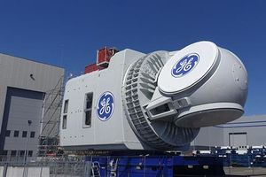
عينة من المنتجات

Slide 40
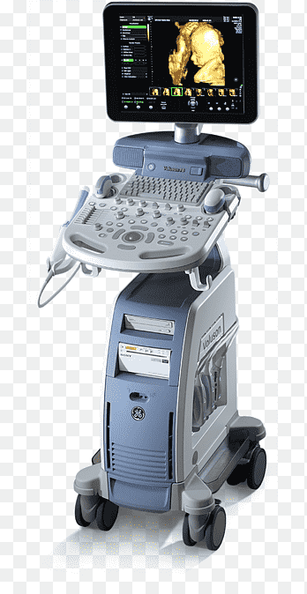
عينة من المنتجات

Slide 41
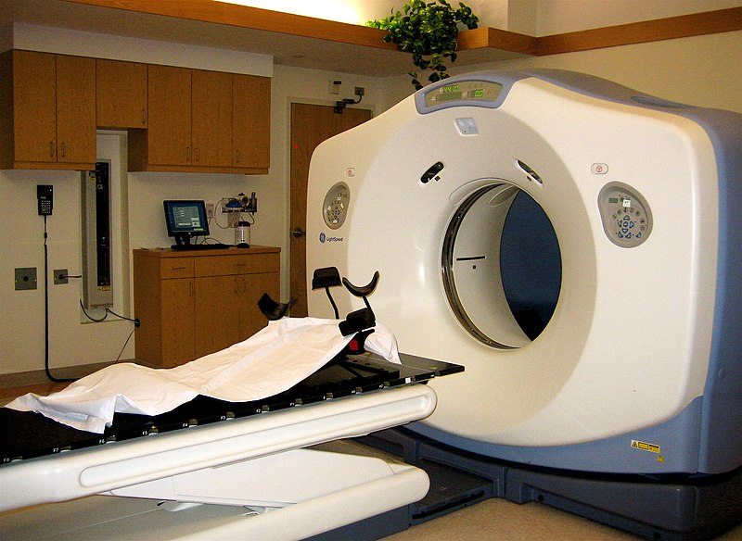
عينة من المنتجات

Slide 42
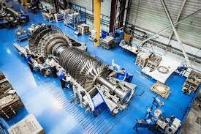
عينة من المنتجات

Slide 43
